Slide 1
Hvordan kan vi observere vind?

Slide 2
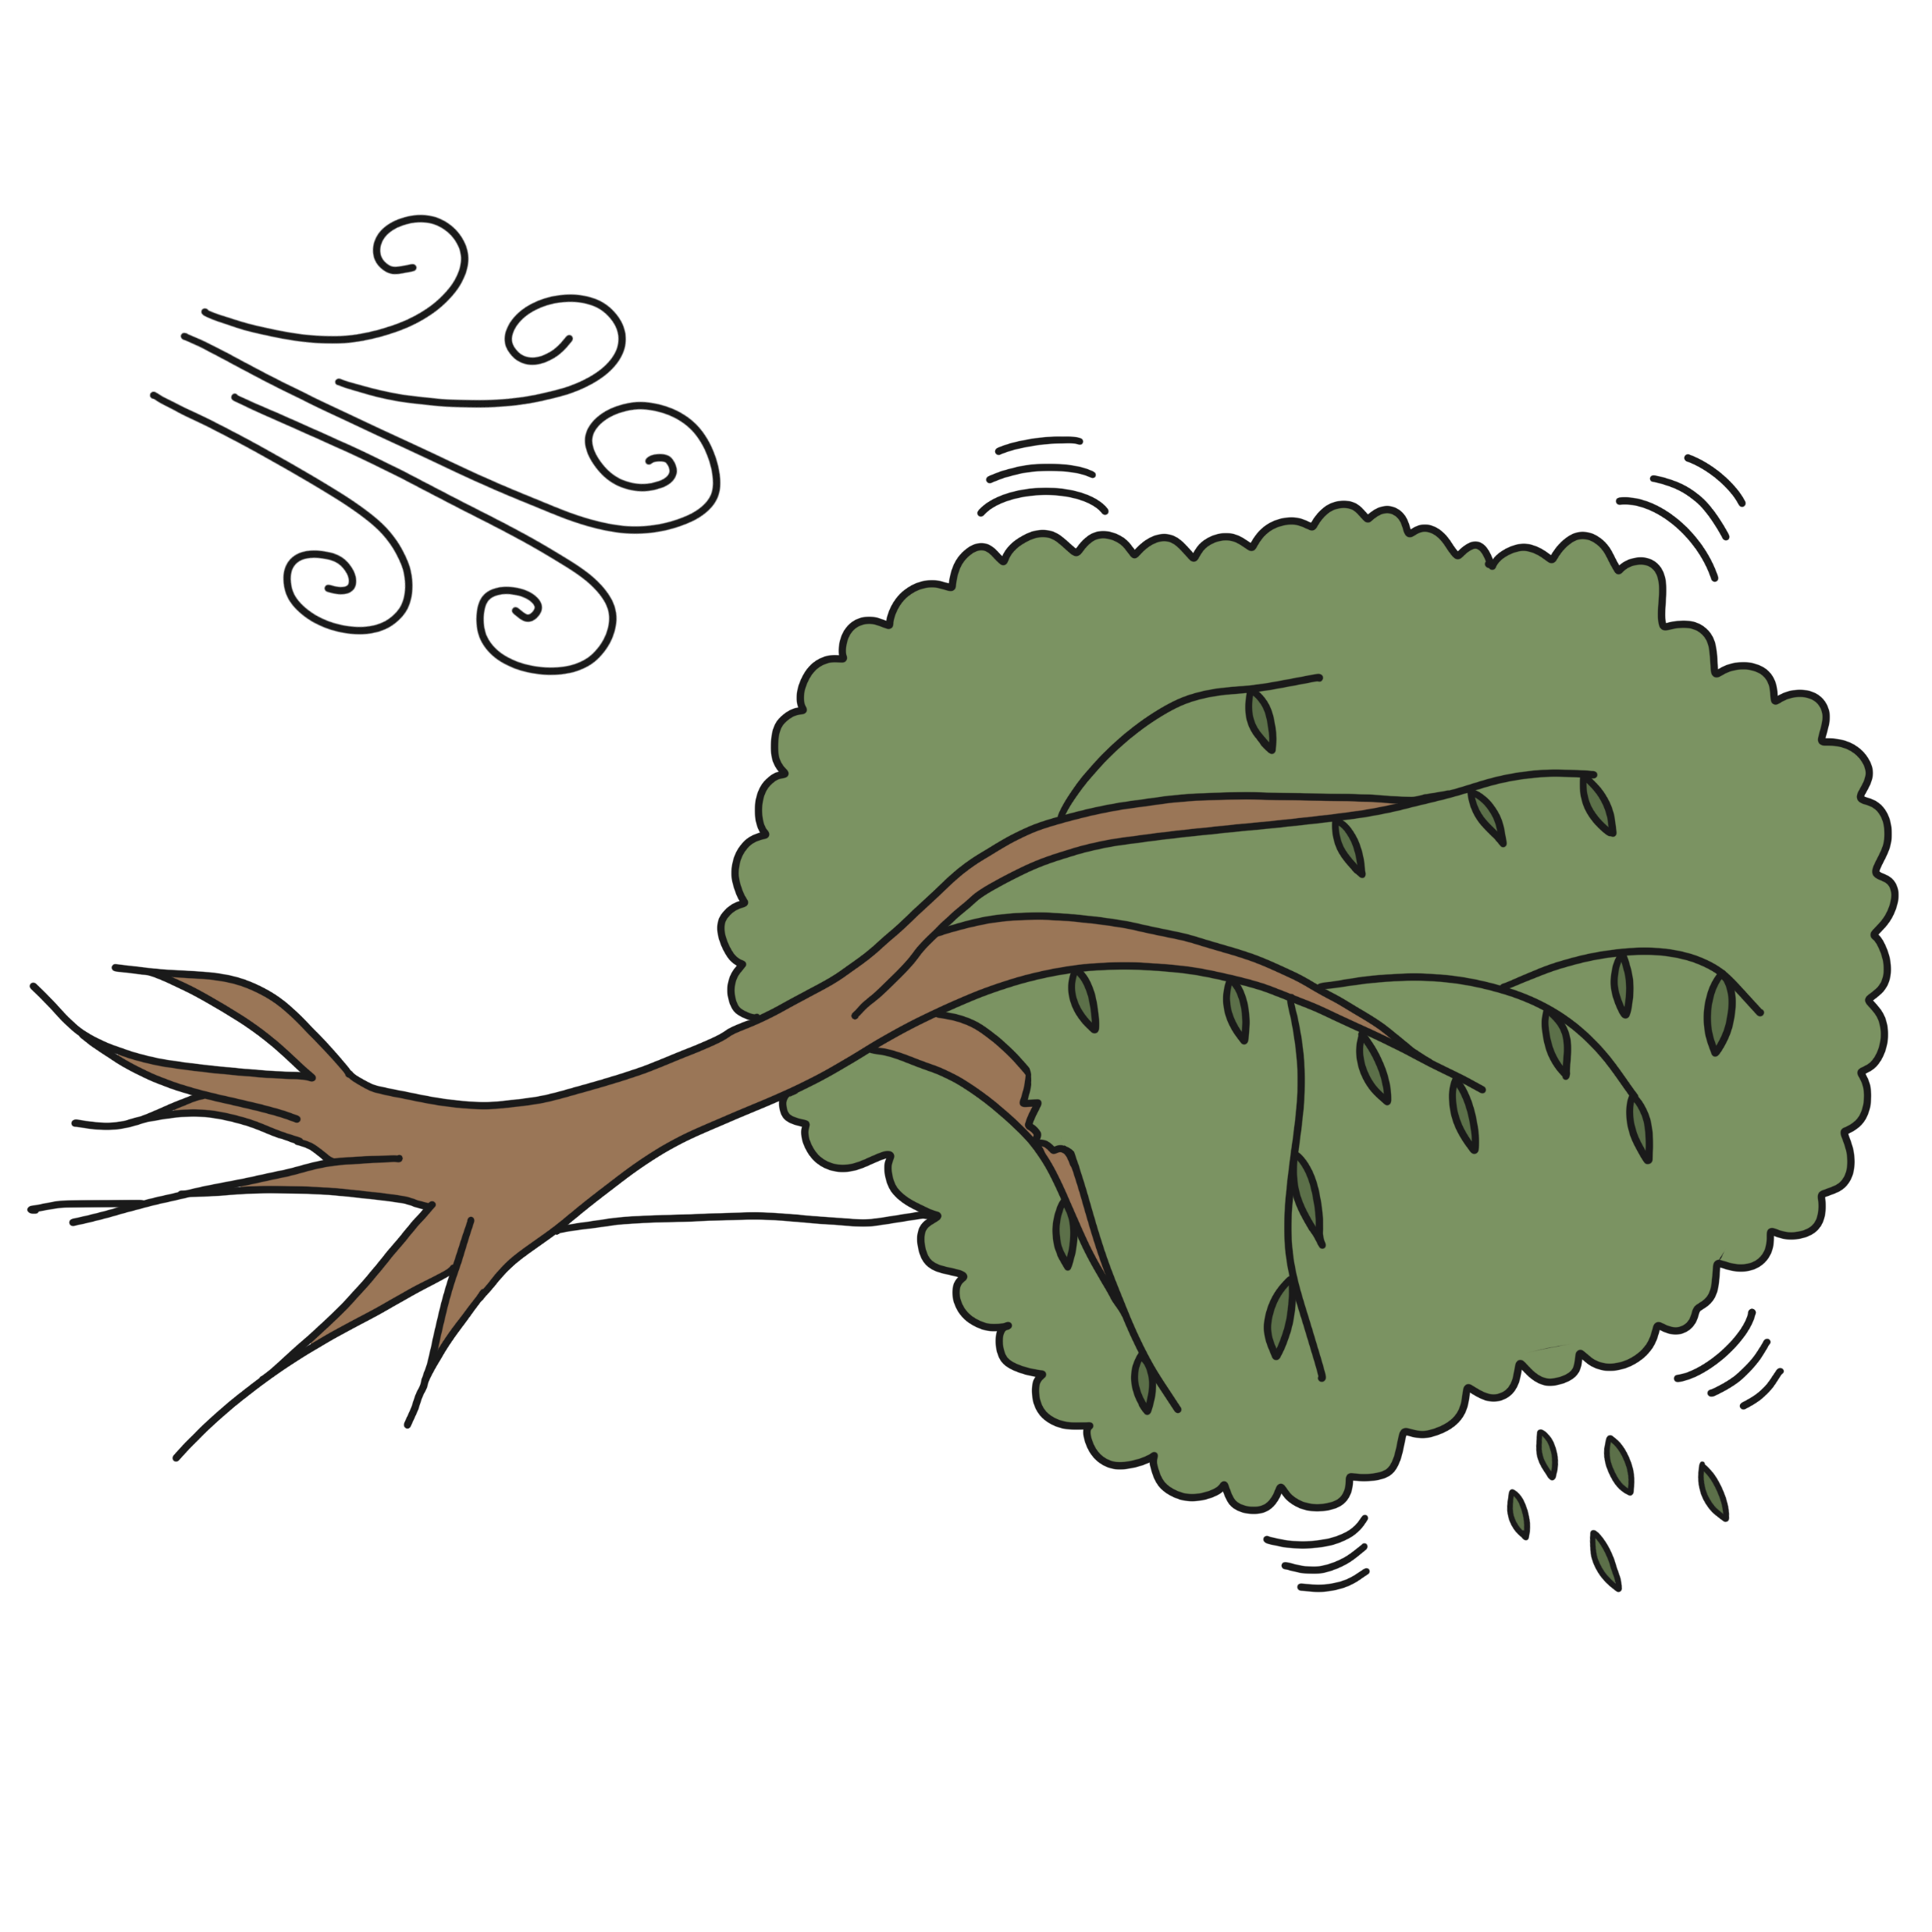
Storm
Hele store trær svaier og hiver
Takstein kan blåse ned
Tre kan bli rykket opp med rot

Slide 3
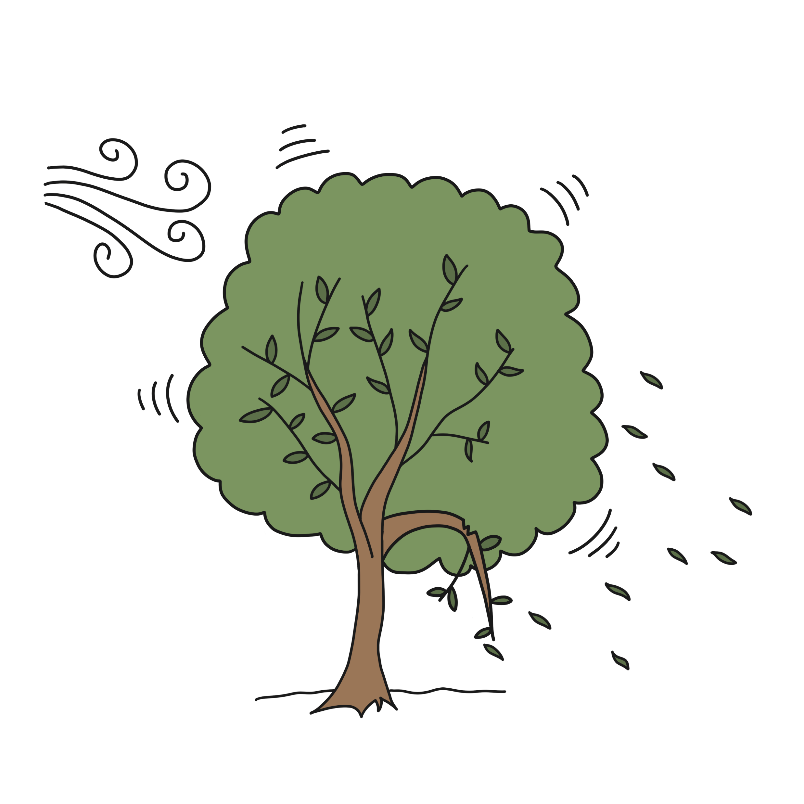
Kuling
Store greiner og hele trær rører seg, vinden kan knekke kvister av trærne
Det hviner i telefonledninger
Det er tungt å gå mot vinden

Slide 4
Bris
Løv og småkvister rører seg
Vinden løfter støv og løst papir
Vinden strekker på flagg og vimpler

Slide 5
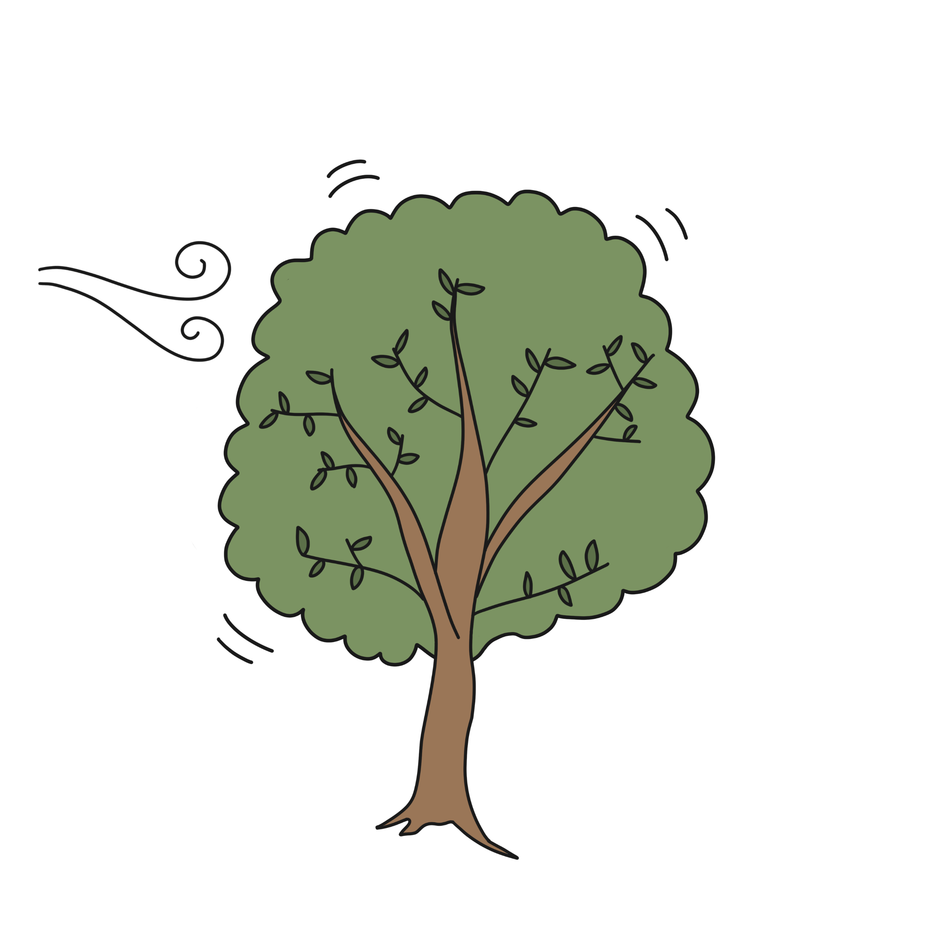
Svak vind
Vi kan føle vinden
Bladene på trærne rører seg
Vinden kan løfte små vimpler

Slide 6
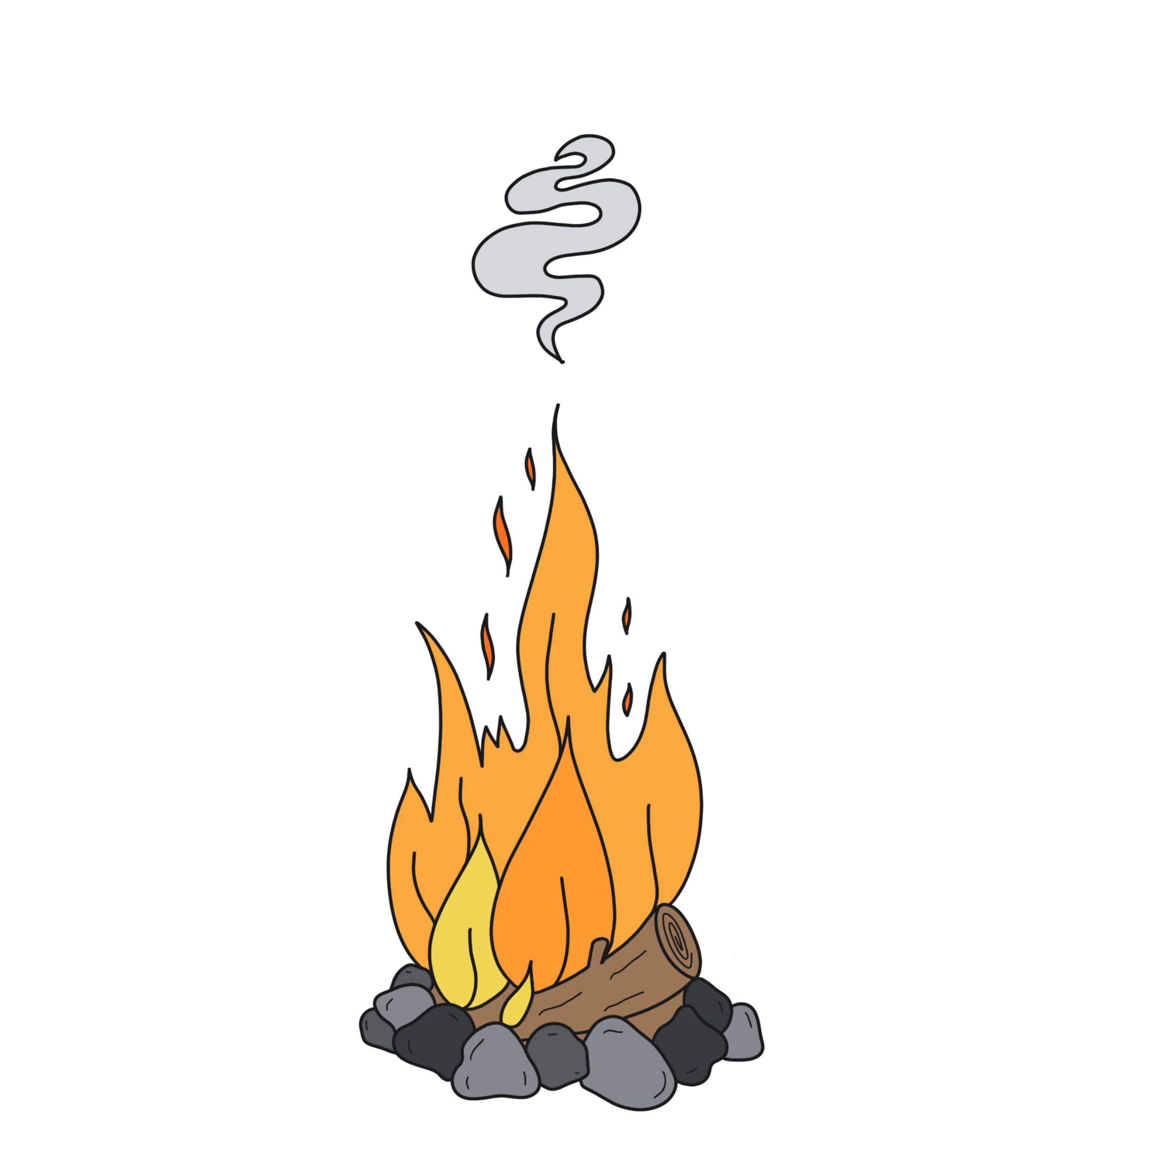
Stille
Røyk stiger rett opp

